Slide 1
PHẦN
THỐNG KÊ VÀ XÁC SUẤT
CHƯƠNG VI THỐNG KÊ

Slide 2
BÀI 1. SỐ GẦN ĐÚNG VÀ SAI SỐ
1. Số gần đúng
Trong trích đoạn một báo cáo tải chính dưới đây, theo bạn, số nào là số đúng, số nào là số gần đúng?
Trong tháng 01/2021 có 47 dự án được cấp phép mới với số vồn đăng kí đạt gần 1,3 tỉ USD, giảm khoảng 81,8% về số dự án và 70,3% về số vốn đăng kí so với cùng kì năm trước: 46 lượt dự án đã cấp phép từ các năm trước đăng kí điều chỉnh vôn đầu tư với số vốn tăng thêm trên 0,5 ti USD, tăng gần 41,4%.
TRẢ LỜI
+ Các số đúng trong trích đoạn trên: 01/2021; 47; 46.
+ Các số gần đúng trong trích đoạn trên: 1,3; 81,8; 70,3; 0,5; 41,4 (Ta biết đây là các số gần đúng vì quan sát cách sử dụng từ ngữ trước các số: gần, khoảng, trên).
2. Sai số tuyệt đối và sai số tương đối
a) Sai số tuyệt đối
Vinh và Hoa đo chiều dài trang bia của một quyền số (Hình 2). Vinh đọc kết quả là 21 cm. Hoa đọc kết quả là 20,7 cm. Kết quả của bạn nào có sai số nhỏ hơn?

Slide 3
Nếu a là số gần đúng của số đúng $\overline{a}$ thì $∆_{a}=\left| \overline{a}−a\right|$ được gọi là sai số tuyệt đối của số gần đúng a.
$∆_{a}=\left| \overline{a}−a\right|$ $≤$d hay a – d $≤$ a $≤$a+d.
Khi đó, ta nói a là số gần đúng của số đúng$\overline{a}$ với độ chính xác d và quy ước viết gọn là $\overline{a}=a±$ d.
Ví dụ 1/sgk/tr107
An tính diện tích của hình tròn bán kính r = 4 cm bằng công thức s = 3,145.$4^{2}$ = 50,32 (${cm}^{2}$). Biết rằng 3,14< $π$< 3,15, hãy ước lượng độ chính xác của S.
Giải
Diện tích đúng, kí hiệu là$\overline{S}$, của hinh tròn trên thỏa mãn
3,14.$4^{2}$<$\overline{S}$ <3,15. $4^{2}$ hay 50,24 < $\overline{S}$ < 50,4.
Do đó 50,24 - 50,32 < $\overline{S}$ - S< 50,4 - 50,32, tức là $\left|\overline{S} − S\right|$<0,08.
Vậy kết quả của An có độ chính xác là 0,08. Nởi cách khác, diện tích của hình tròn là 50,32 + 0,08 (${cm}^{2}$).
Cho biết 1,41 < $\sqrt{2}$ < 1,42. Hãy tính độ dài đường chéo của một hình vuông có cạnh bằng 10 cm và xác định độ chính xác của kết quả tìm được.

Slide 4
GIẢI
Một tấm bìa có dạng hình chữ nhật với kích thước
được in như trong Hình 3.
a) Hãy cho biết kích thước chiều dài và chiều rộng của tấm bìa nằm trong khoảng nào.
b) Tính diện tích của tấm bia.
Kích thước: 170x 240 (+ 2mm).
Định lượng: 100g/m+ (M)
Độ trắng: 80 - 82% ISO

Slide 5
b) Sai số tương đối
Vào năm 2015, các nhà khoa học trên thế giới ước lượng độ tuổi của vũ trụ là 13 799 ± 21 triệu năm
Trọng tài bầm thời gian chạy 100 m của một vận động viên là 10,3+0,1 giây.
Theo bạn, trong hai phép đo trên, phép đo nào có độ chính xác cao hơn?
$$\frac{21}{13799} = 0,0015... và \frac{0,1}{10,3} = 0, 0097...$$
Ta thấy phép đo của các nhà khoa học có tỉ số giữa độ chính xác và số gần đúng nhỏ hơn
Sai số tương đổi của số gần đúng $a$, kí hiệu là $δ_{a}$, là tỉ số giữa sai số tuyệt đối $∆_{a}$và $\left|a\right|,$tức là $δ_{a}=\frac{∆_{a}}{|a|}$ .
Hãy ước lượng sai số tương đổi trong phép đo tuôi của vũ trụ và thời gian chạy của vận động viên ở
BT1/SGK/tr110.
Ở Babylon, một tấm đất sét có niên đại khoảng 1900 - 1600 trước Công nguyên đã ghi lại một phát biểu hình học, trong đó ám chỉ ước lượng số $π$ bằng $\frac{25}{8}$ = 3,1250. Hãy ước lượng sai số tuyệt đối và sai số tương đổi của giá trị gần đúng này, biết 3,141 $<π<$ 3,142.

Slide 6
3. Số quy tròn
a) Quy tắc làm tròn số
Quy tắc làm tròn số đến một hàng nào đó (gọi là hàng quy tròn) như sau:
Nếu chữ số sau hàng quy tròn nhỏ hơn 5 thì ta thay nó và các chữ số bên phải nó bởi chữ số 0.
Nếu chữ số sau hàng quy tròn lớn hơn hoặc bằng 5 thì ta cũng làm như trên nhưng cộng thêm 1 đơn vị vào chữ số hàng quy tròn.
Ví dụ 2: Hãy quy tròn số $\overline{a}=\frac{4}{3}$ = 1,333.. đến hàng phần trăm và ước lượng sai số tương đối.
Giải
Quy tròn số $\overline{a}=\frac{4}{3}=$ 1,33333.. đến hàng phần trăm, ta được số gần đúng là a = 1,33. Do
$a< \overline{a}<1,335$ nên sai số tuyệt đối là
$$∆_{a}=\left| \overline{a}−a\right|<0,005.$$
Sai số tương đối là $δ_{a}≤\frac{0,005}{1,33}≈0,4\%.$
Hãy quy tròn số $\overline{b}$ = 5496 đến hàng chục và ước lượng sai số tương đối.

Slide 7
b) Xác định số quy tròn của số gần đúng với độ chính xác cho trước:
Các bước xác định số quy tròn của số gần đúng a với độ chính xác d cho trước:
Bước 1: Tìm hàng của chữ số khác 0 đầu tiên bên trái của d.
Bước 2: Quy tròn số a ở hàng gấp 10 lần hàng tìm được ở Bước 1.
Ví dụ 3
a) Cho số gần đúng a = 1903 với độ chính xác d = 50. Hãy viết số quy tròn của số $a$.
b) Hãy viết số quy tròn của số gần đúng b biết $\overline{b}$ = 0,1891 $±$ 0,005.
Giải
a) Hàng lớn nhất của độ chính xác d = 50 là hàng chục, nên ta quy tròn a đến hàng trăm.
Vậy số quy tròn của $a$ là 1900.
b) Hàng lớn nhất của độ chính xác d = 0,005 là hàng phần nghin, nên ta quy tròn $b$ đến thức hàng phần trăm. Vậy số quy tròn của b là 0,19.
Hãy viết số quy tròn của số gần đúng trong những trường hợp sau:
a) 318 081$±$20000; b) 18,0113 $±$0,003.
BT2/SGK/TR110. Cho số gần đúng $a$ = 6547 với độ chính xác d = 100. Hãy viết số quy tròn của số $a$ và ước lượng sai số tương đối của số quy tròn đó.

Slide 8
c) Xác định số gần đúng của một số với độ chính xác cho trước
Để tìm số gần đúng $a$ của số đúng $\overline{a}$ với độ chính xác d, ta thực hiện các bước sau:
Bước 1: Tìm hàng của chữ số khác 0 đầu tiên bên trái của d.
Bước 2: Quy tròn đến hàng tìm được ở trên
Ví dụ 4: a) Cho $\overline{a}$ =$\frac{12}{7}$= 1,71428517… Hãy xác định số gần đúng của ở với độ chính xác d = 0,002
b) Cho $\overline{b}$ = $\frac{1−\sqrt{5}}{2}$= - 0,61803398. Hãy xác định số gần đúng của $\overline{b}$ với độ chính xác d = 0,0005.
Giải
a) Hàng của chữ số khác O đầu tiên bên trái của d = 0,002 là hàng phần nghin. Quy tròn $\overline{a}$đến hàng phần nghin ta được số gần đúng của $\overline{a}$ là $a$ = 1,714.
b) Hàng của chữ số khác O đầu tiên bên trái của d = 0,005 là hàng phần chục nghìn. Quy tròn $\overline{b}$ đến hàng phần chục nghìn ta được số gần đúng của $\overline{b}$ là b = -0,6180.
Hãy xác định số gần đúng của các số sau với độ chính xác d = 0,0001.
a) $\overline{a}=\frac{20}{11}=1,8181818...;$ b) $\overline{b}=1−\sqrt{7}=−1,655751$

Slide 9
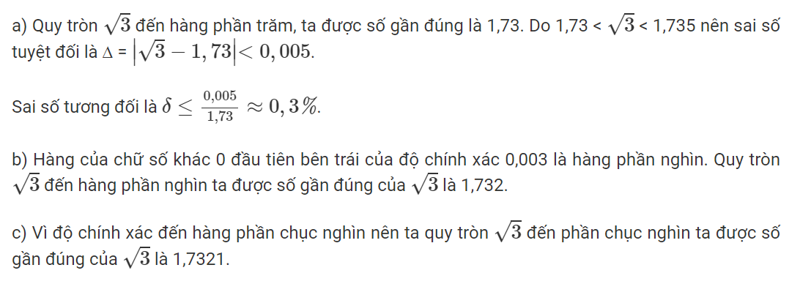
BT3/SGK/TR110. Cho biết 3 = 1,7320508..
a) Hãy quy tròn 3 đến hàng phần trăm và ước lượng sai số tương đổi.
b) Hãy tìm số gần đúng của 3 với độ chính xác 0,003.
c) Hãy tìm số gần đúng của 3 với độ chính xác đến hàng phần chục nghìn.
GIẢI
BT3/SGK/TR110. Hãy viết số quy tròn của số gần đúng trong những trường hợp sau:
a) 4536 002 ± 10000; b) 10,05043 ±0,002.

